Slide 1


DEGRADACIÓN DE UN ANTIBIÓTICO DEL GRUPO FLUOROQUINOLONA MEDIANTE FOTOCATÁLISIS CON UN NUEVO COMPÓSITO DE NITRURO DE CARBONO
Maestría en Sistemas de Gestión Ambiental XV
autor: Iván Cóndor
Director: Ing. VARGAS JENTZSCH, PAUL, ph.d.
Co-director: ING. MUÑOZ BISESTI, FLORINELLA, Ph.D.

Slide 2
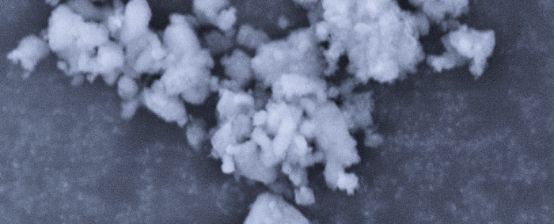
Introducción

Slide 3
Antibióticos en el medio ambiente
Fuentes: efluentes farmacéuticos, ganadería agricultura, municipales y hospitalarios
Son continuamente introducidos en el ambiente. No cuentan con sujeción a la legislación.
Se encuentra usualmente en áreas con una fuerte presión antropogénica
No pueden ser tratados por métodos convencionales
Bioacumulación en plantas y peces, desarrollo de resistencia bacteriana, afectar a cianobacterias

Slide 4
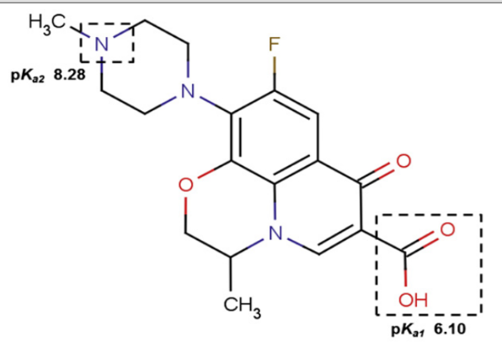
Ofloxacino
Figura 1. Estructura de ofloxacino con sitios de ionización
Fuente: (Van Wieren et al., 2012)
Antibiótico de amplio espectro
Grupo fluoroquinolona
Uso en humanos y veterinario
Origen sintético
Baja metabolización (10 %)

Slide 5
Resistencia bacteriana y su relación con la contaminación antibiótica
Presencia de antibióticos en el ambiente en concentraciones sub-inhibidoras
Presión selectiva sobre comunidades bacterianas y desarrollo de mecanismos de resistencia
Migración de genes de resistencia antibiótica
Las infecciones provocadas por super bacterias, son difíciles o imposibles de tratar

Slide 6
Fotocatálisis heterogénea
Proceso de oxidación avanzada
Eficiente en degradación de contaminantes recalcitrantes, tóxicos y no biodegradables
Mineralización de sustancias orgánicas persistentes
Acción de radiación con un fotocatalizador
Generación de radicales ●OH, altamente reactivos

Slide 7
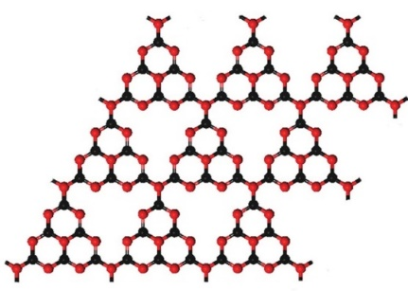
Nitruro de carbono
(g-C3N4)
Figura 2. Estructura de g-C₃N₄: carbono (negro), nitrógeno (rojo).
Fuente: (Cao et al., 2015)
Características
Semi-conductor no metálico
Estructura similar a la del grafeno
Materiales precursores abundantes
Elaboración sencilla y de bajo costo
Estructura de bandas electrónicas que facilita su aplicación en fotocatálisis con irradiación de luz UV y visible
Aplicación limitada a gran escala

Slide 8
El problema
Macro
Antibióticos están presentes en el ambiente
Pueden ingresar en la cadena trófica y alterar comunidades bacterianas
Meso
Ejercen una presión selectiva sobre bacterias
Desarrollo de resistencia bacteriana y transmisión de genes de resistencia
Micro
En Ecuador se ha reportado la presencia de antibióticos en la cuenca Río Esmeraldas
Fotocatálisis podría ser tratamiento alternativo para estos contaminantes

Slide 9
Objetivo general
Evaluar la degradación del antibiótico ofloxacino en aguas sintéticas mediante fotocatálisis heterogénea con el uso de un compósito de nitruro de carbono (g-C₃N₄) como catalizador.

Slide 10
Objetivos específicos
Caracterizar el compósito de g-C₃N₄ mediante microscopía, mediciones espectroscópicas y determinación del punto de carga cero.
Determinar la cinética química del proceso de degradación de ofloxacino, por fotocatálisis con el uso de un compósito de g-C₃N₄, con y sin H₂O₂.
Determinar el grado de mineralización y biodegradabilidad que se alcanzan con las mejores condiciones de degradación con el uso del compósito de g-C₃N₄.
Estudiar la adsorción del antibiótico ofloxacino sobre el compósito de g-C₃N₄.

Slide 11
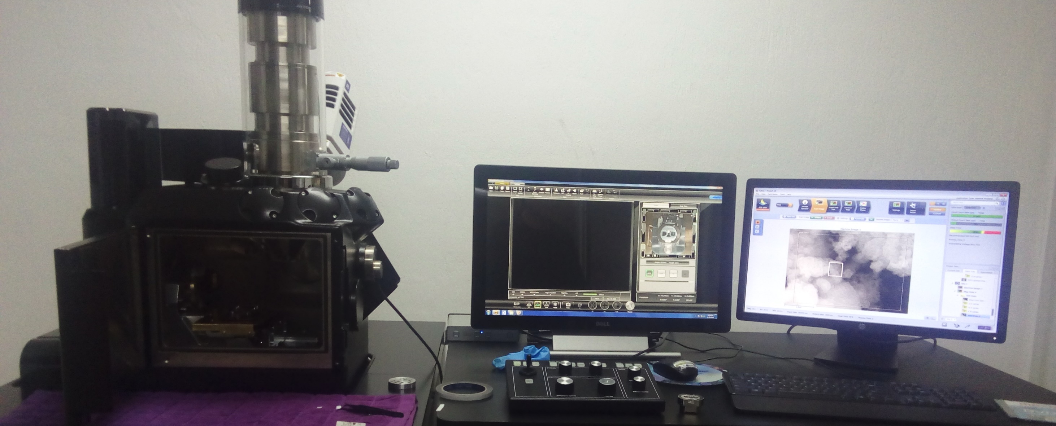
Metodología y resultados

Slide 12
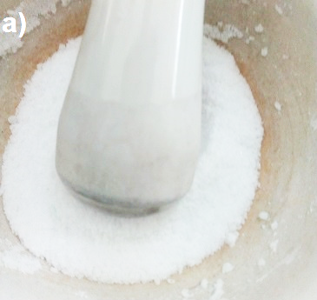
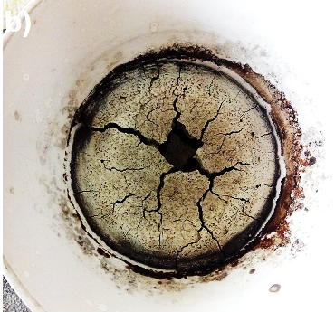
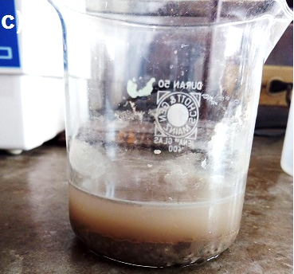
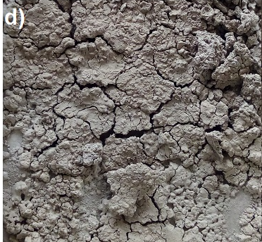
Síntesis del compósito de g-C3N4

Slide 13
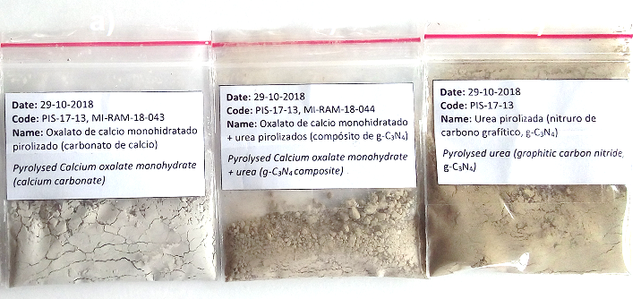
a)
b)
c)
Figura 3. Muestras de: a) Oxalato de calcio monohidratado pirolizado,
b) Compósito de g-C3N4, c) Urea pirolizada

Slide 14
Caracterización del compósito de g-C3N4
1. Determinación del punto de carga cero (PZC)
4. Difracción de Rayos X (DRX)
5. Espectroscopia infrarroja por transformadas de Fourier
(FTIR)
2. Microscopía electrónica de barrido (SEM)
3. Espectroscopia de dispersión de energía (EDS)

Slide 15
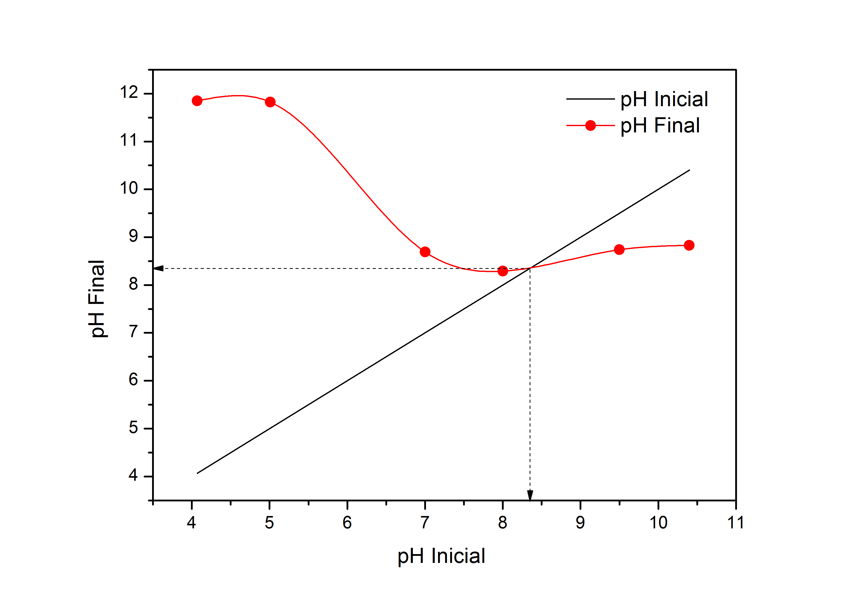
Punto de carga cero (PZC)
Figura 4. Determinación de PZC
PZC=8,35

Slide 16
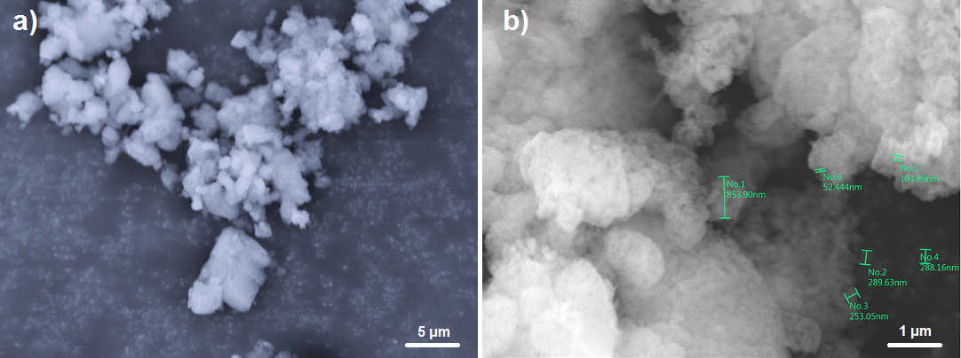
Microscopía Electrónica de Barrido (SEM)
Figura 5. Imagen SEM del compósito de g-C₃N₄ con aumento de:
a) x2700, y b) x13000

Slide 17
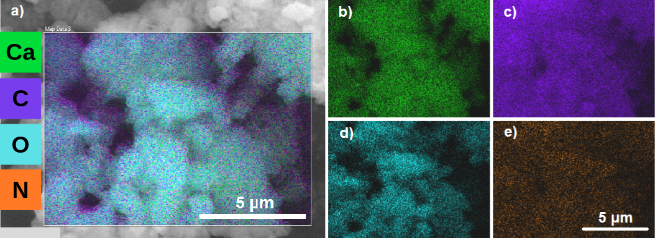
Espectroscopia de Dispersión de Energía (EDS)
Figura 6. Análisis EDS del compósito de g-C₃N₄: a) mapeo químico,
b) calcio, c) carbono, d) oxígeno, y e) nitrógeno

Slide 18
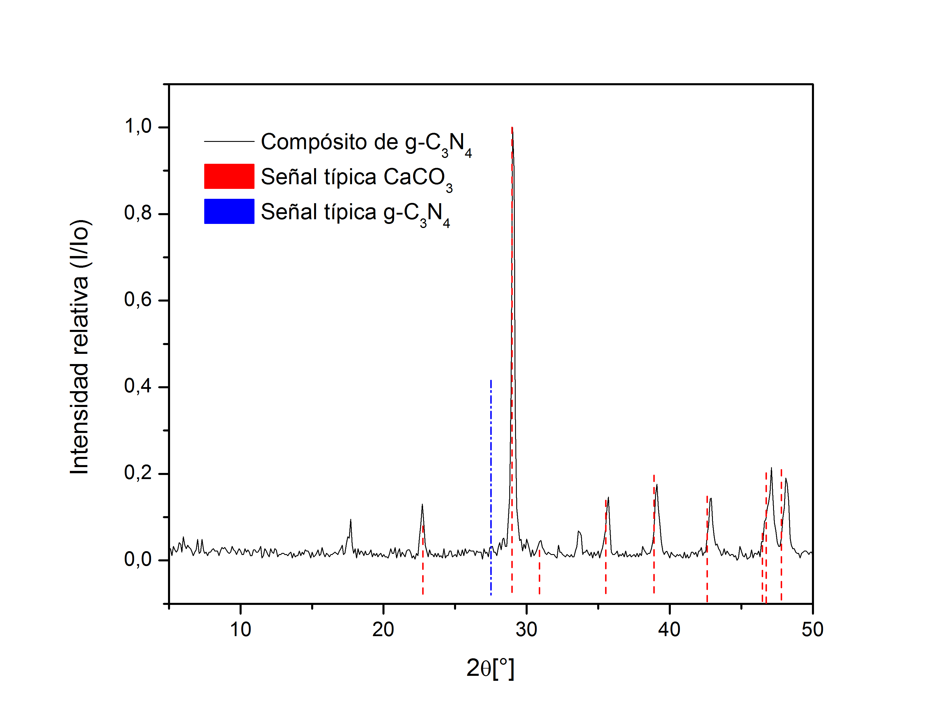
Difracción de Rayos X (DRX)
Figura 7. Patrón de difracción de compósito de g-C₃N₄

Slide 19
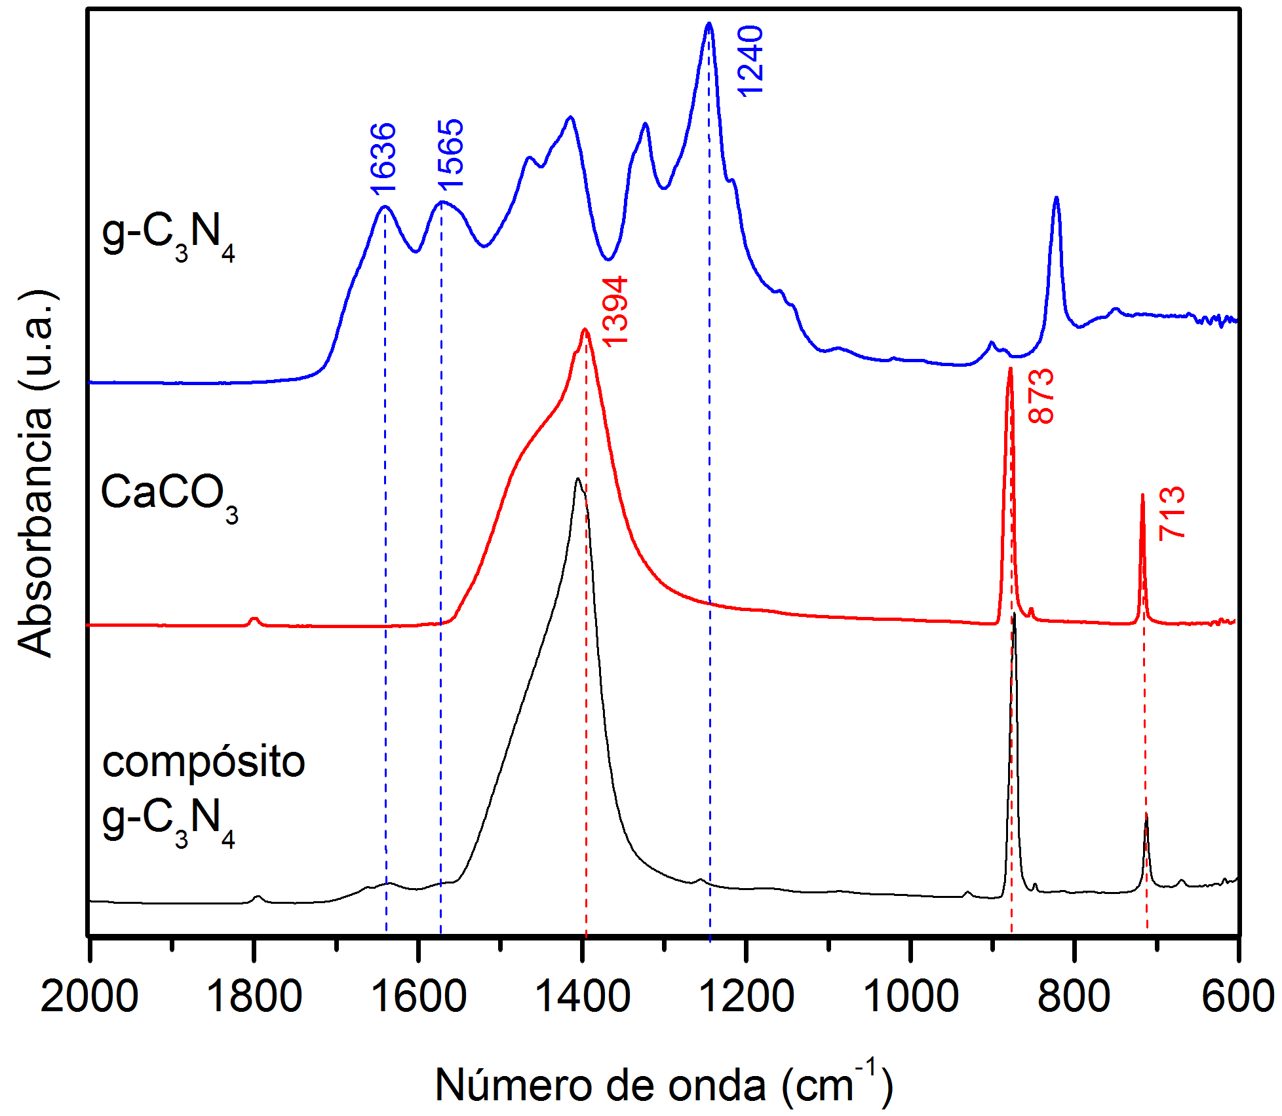
Espectroscopia infrarroja por transformadas de Fourier
(FTIR)
Figura 8. Espectros infrarrojo de g-C₃N₄ puro, CaCO₃, y compósito de g-C₃N₄.

Slide 20
HPLC: Condiciones y fase
Condiciones de operación hplc
Fase móvil
Condición | Detalle
Detector | UV 294 nm
Columna | 4,6 mm x 15 cm; (C18)
T de la columna | 25 °C
Velocidad de flujo | 1,5 mL/min
Volumen de inyección | 10 μL
Tiempo de retención | 6 min aproximadamente
Tiempo de corrida | 8,5 min
Fase móvil: Solución amortiguadora y acetonitrilo, proporción isocrática 1300:240.
Solución amotiguadora (1 L): 3,1 g de acetato de amonio; 5,4 g de perclorato de potasio; agua Milli-Q®; pH=2,2.
Solución madre de OFL y agua Milli-Q® concentración 1000 mg/L para preparación de soluciones patrón

Slide 21
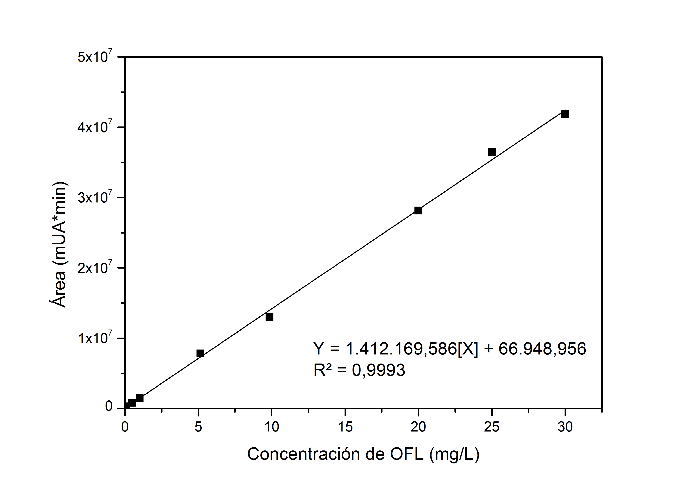
Linealidad del método HPLC y límites de detección y cuantificación
Figura 9. Curva de calibración del método HPLC
LOD
LOQ
2,44 mg/L
0,80 mg/L

Slide 22
Determinación del tiempo de equilibrio de adsorción
Valores pH ensayados
pH 7
pH 10

Slide 23
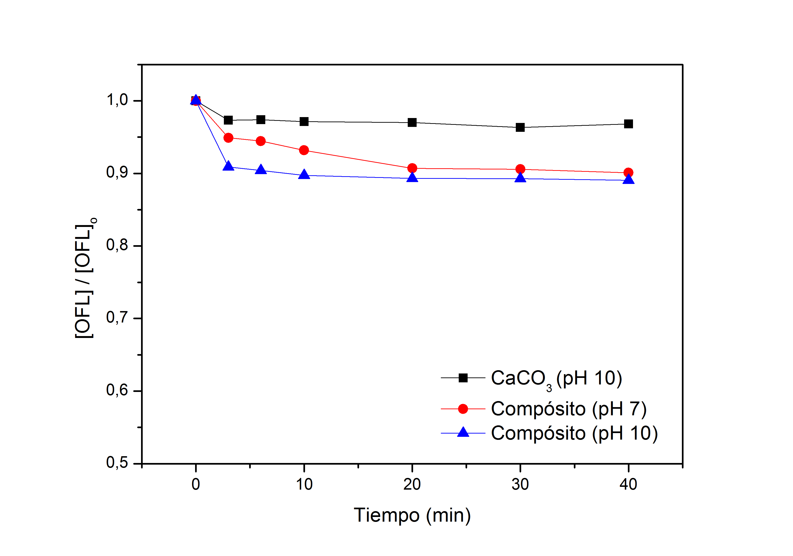
Equilibrio de adsorción
Figura 10. Gráfico de adsorción de OFL en función del tiempo
para el compósito de g-C₃N₄ (pH 7, 10), y CaCO₃ (pH 10)

Slide 24
Isoterma de adsorción

Slide 25
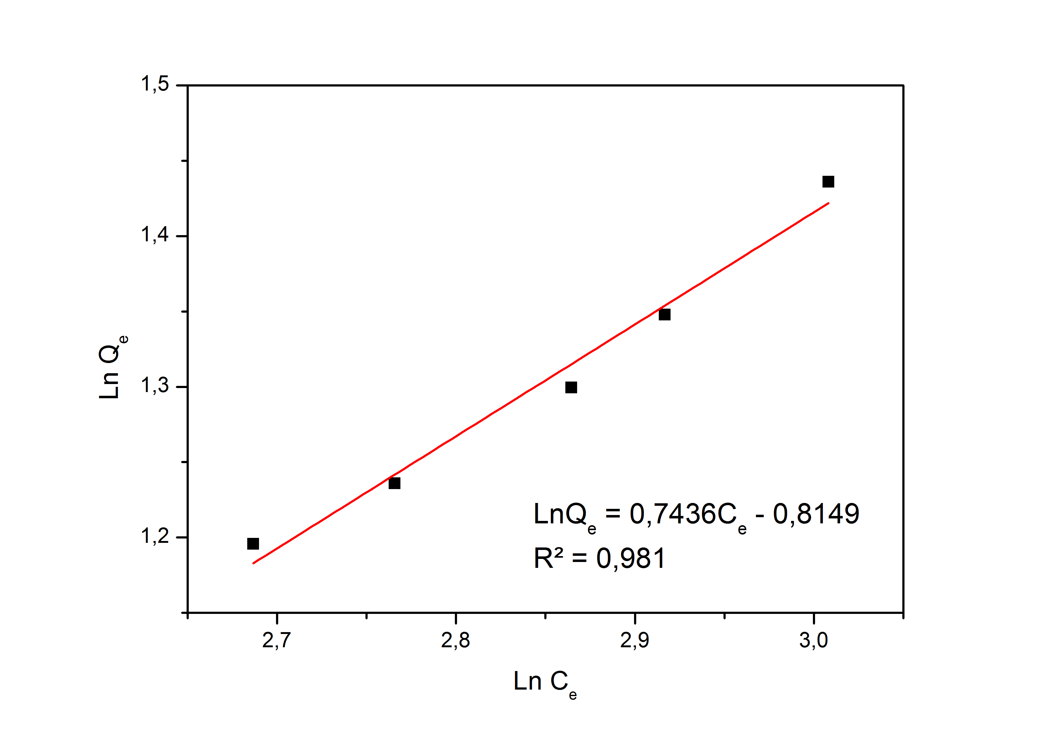
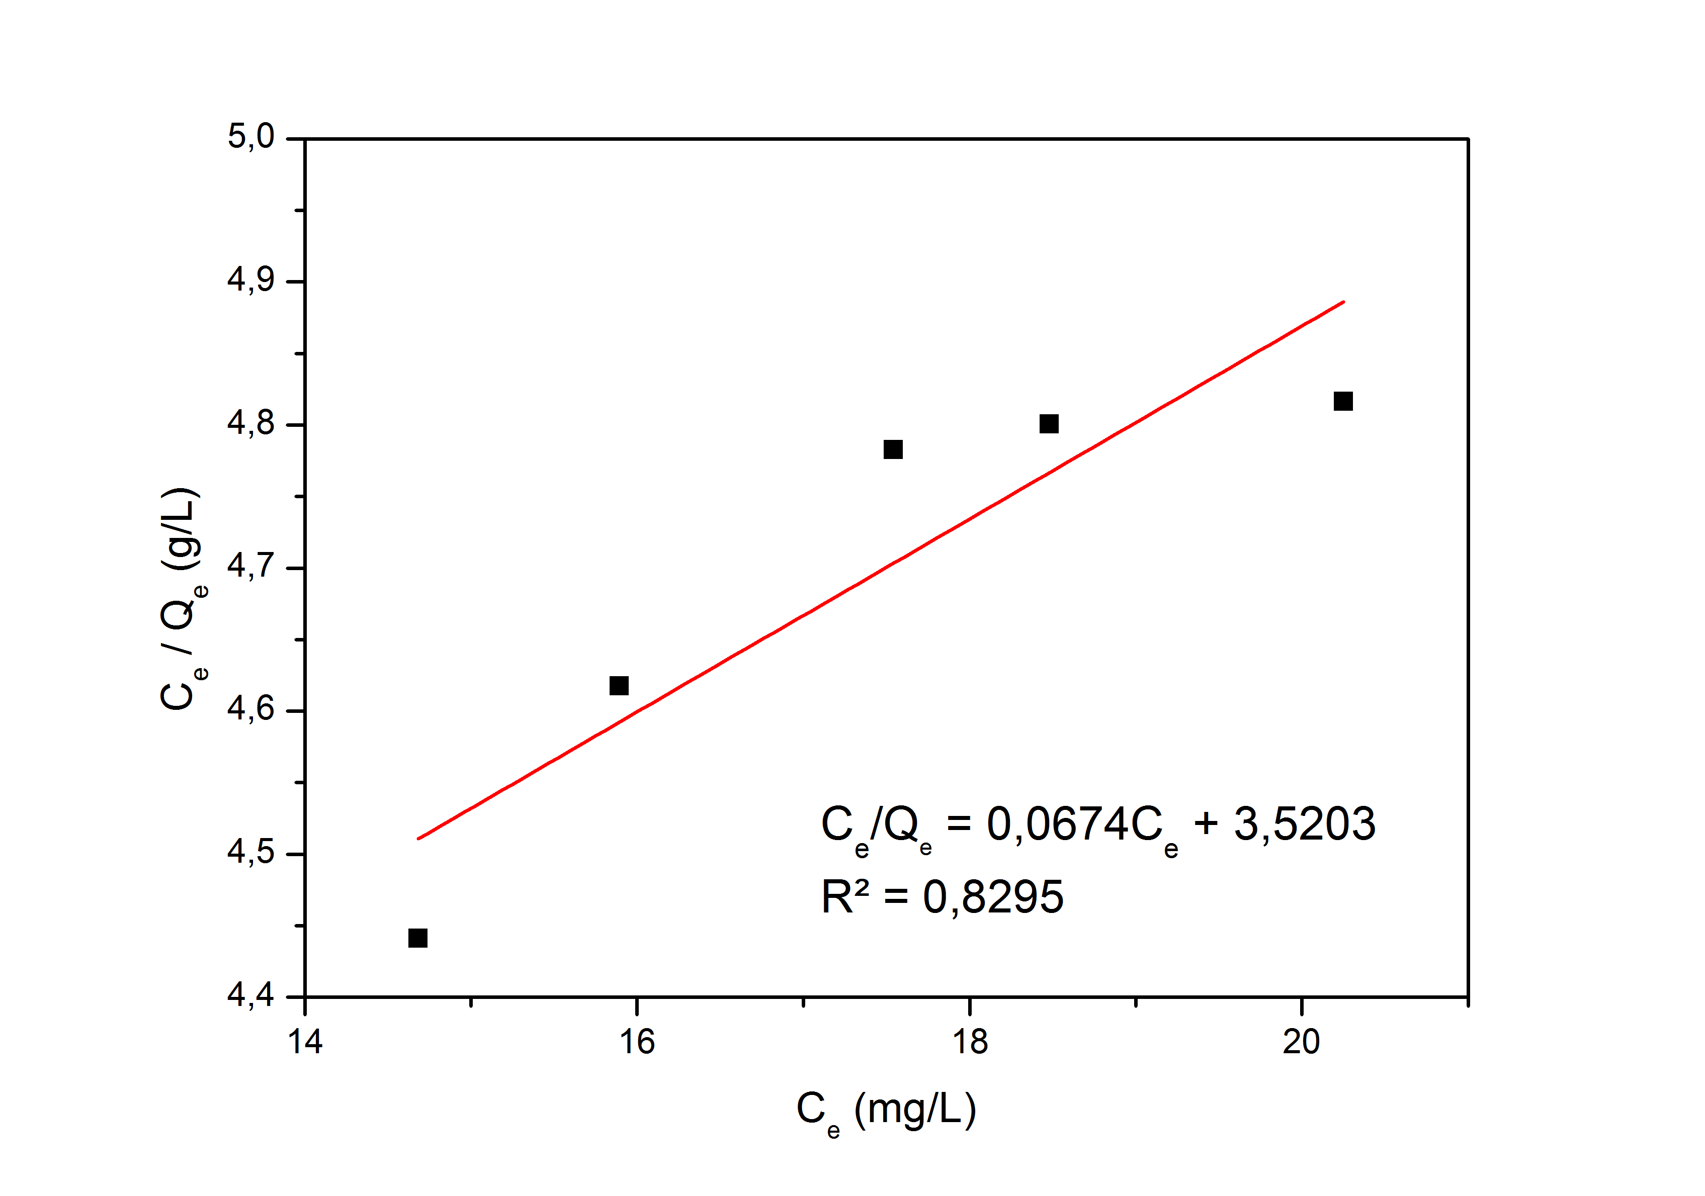
Ajuste a modelos de isotermas de adsorción de Langmuir y Freundlich
Figura 11. Ajuste de acuerdo al modelo
de isoterma de Freundlich
Figura 12. Ajuste de acuerdo al modelo
de isoterma de Langmuir

Slide 26
Efecto del pH en la degradación de ofloxacino por fotocatálisis heterogénea
Valores pH ensayados
pH 5
pH 7
pH 10

Slide 27
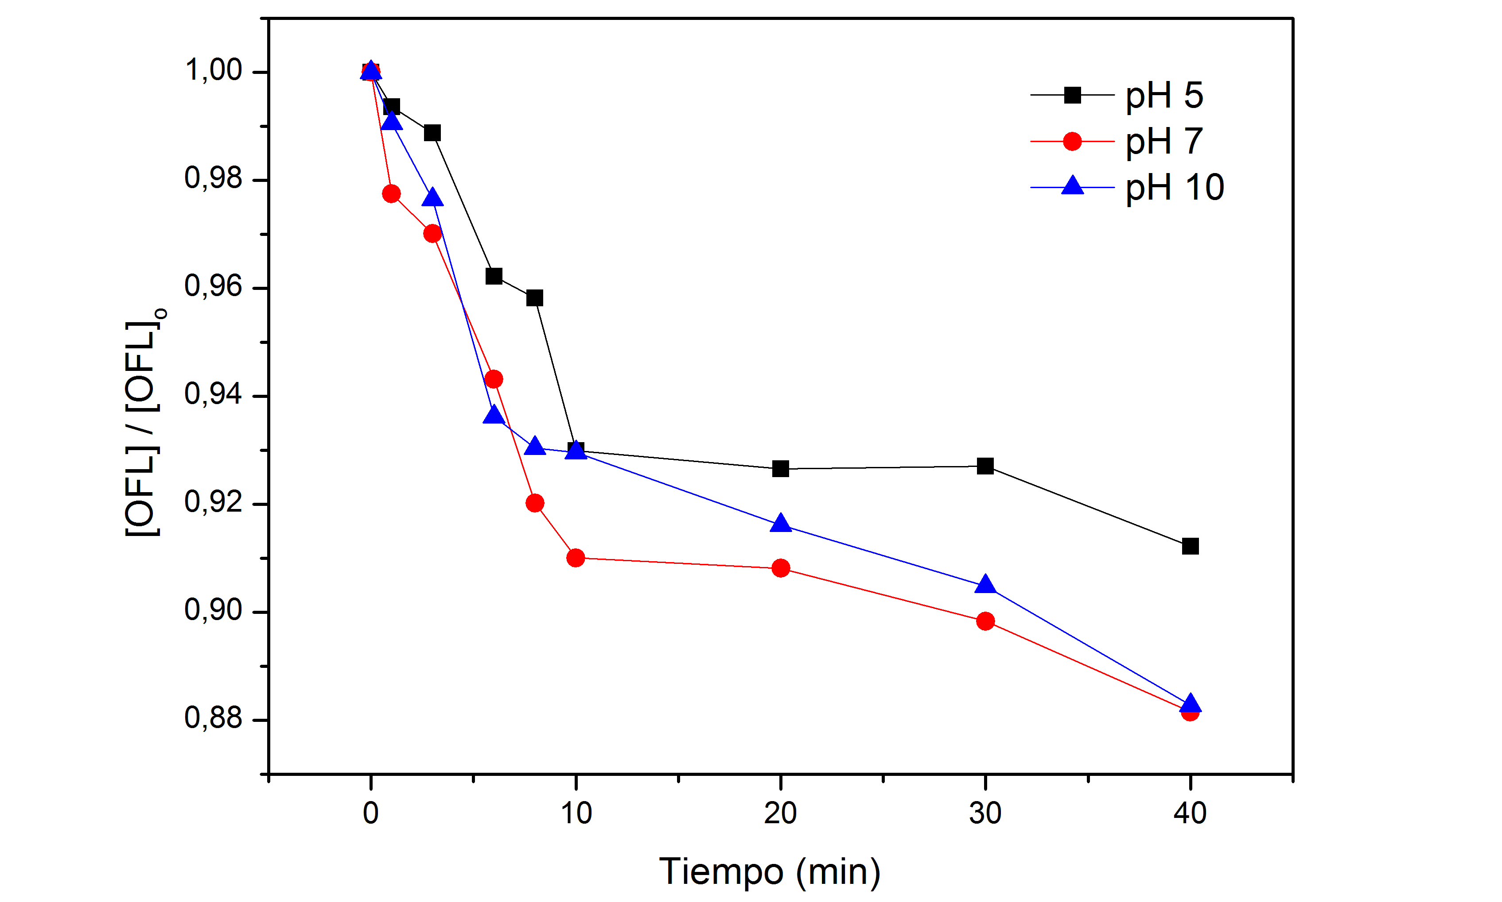
Resultados de degradación de OFL a pH 5, 7 y 10.
Figura 13. Degradación de OFL pH 5, 7 y 10
Degradación de OFL se ajustó a un modelo cinético de pseudo-primer orden durante los primeros 10 min
Constantes de velocidad k: 0,0068; 0,0081 y 0,0091 min⁻¹ respectivamente
Tratamientos a pH 7 y 10 son iguales estadísticamente

Slide 28
Efecto de la adición de peróxido de hidrógeno
Concentraciones H2O2
ensayadas
41,7 mg/L
83,3 mg/L
333,3 mg/L

Slide 29
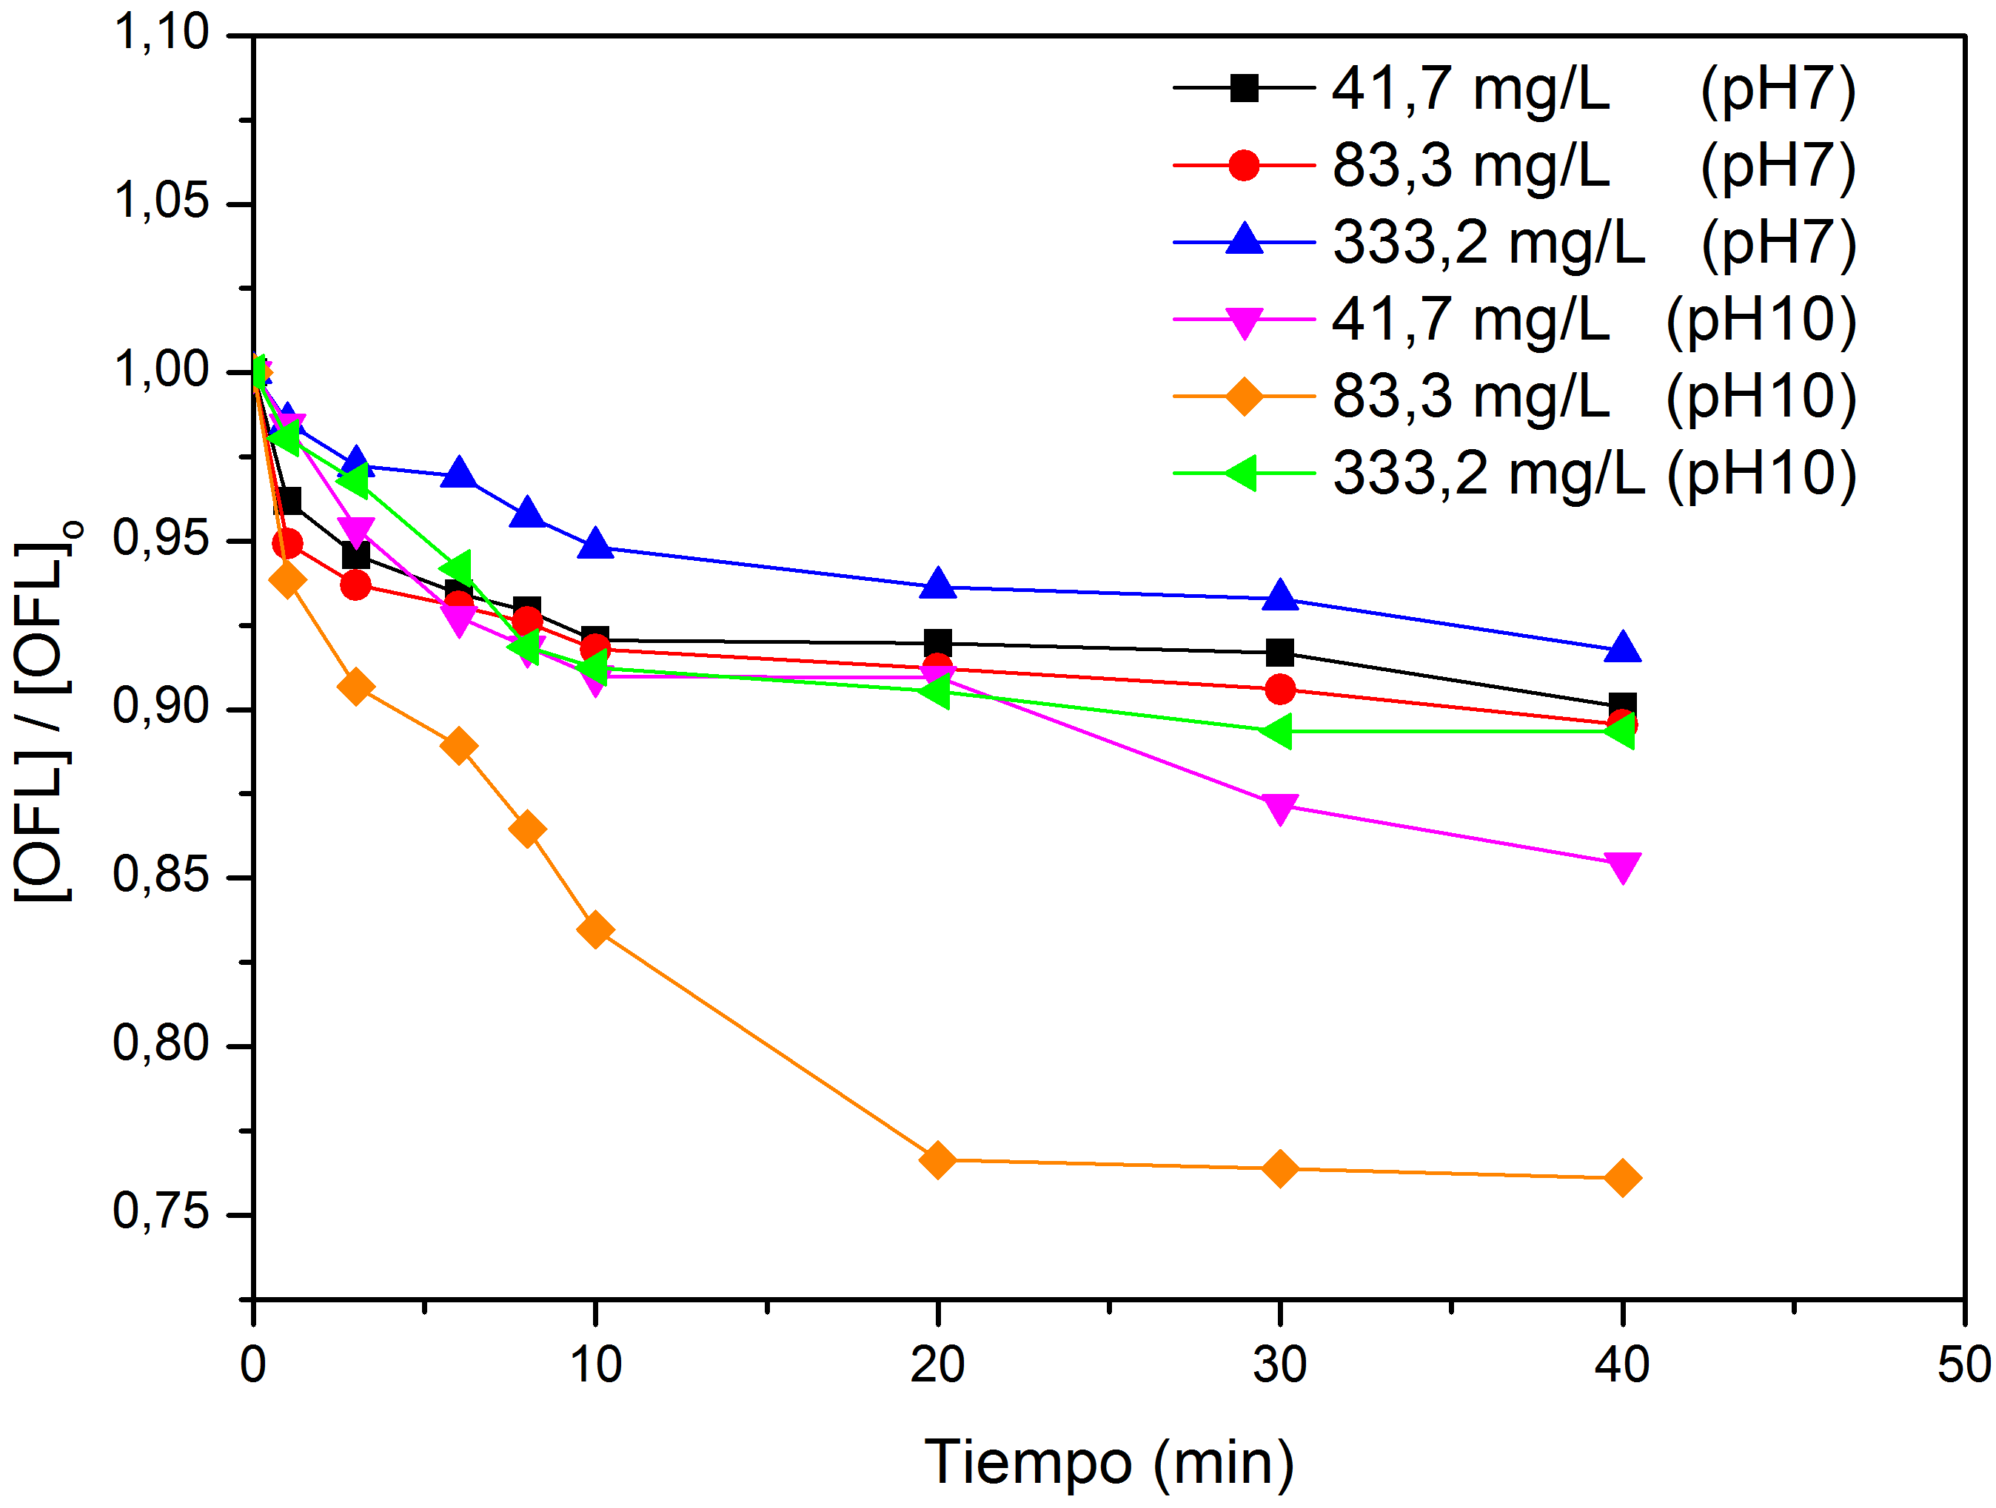
Resultados de degradación con H2O2
Figura 14. Degradación de OFL a pH 7 y 10; H₂O₂ de 41,7; 83,3 y 333,2 mg/L
Tratamiento | pH | Concentración de H₂O₂ (mg/L) | k (min⁻¹) | R² | % degradación | Grupo
1 | 7 | 41,7 | 0,0068 | 0,814 | 9,89 | AB
2 | 7 | 83,3 | 0,0074 | 0,857 | 10,41 | B
3 | 7 | 333,2 | 0,0046 | 0,933 | 8,23 | A
4 | 10 | 41,7 | 0,0078 | 0,861 | 14,55 | C
5 | 10 | 83,3 | 0,0120 | 0,933 | 23,90 | D
6 | 10 | 333,2 | 0,0091 | 0,982 | 10,61 | B

Slide 30
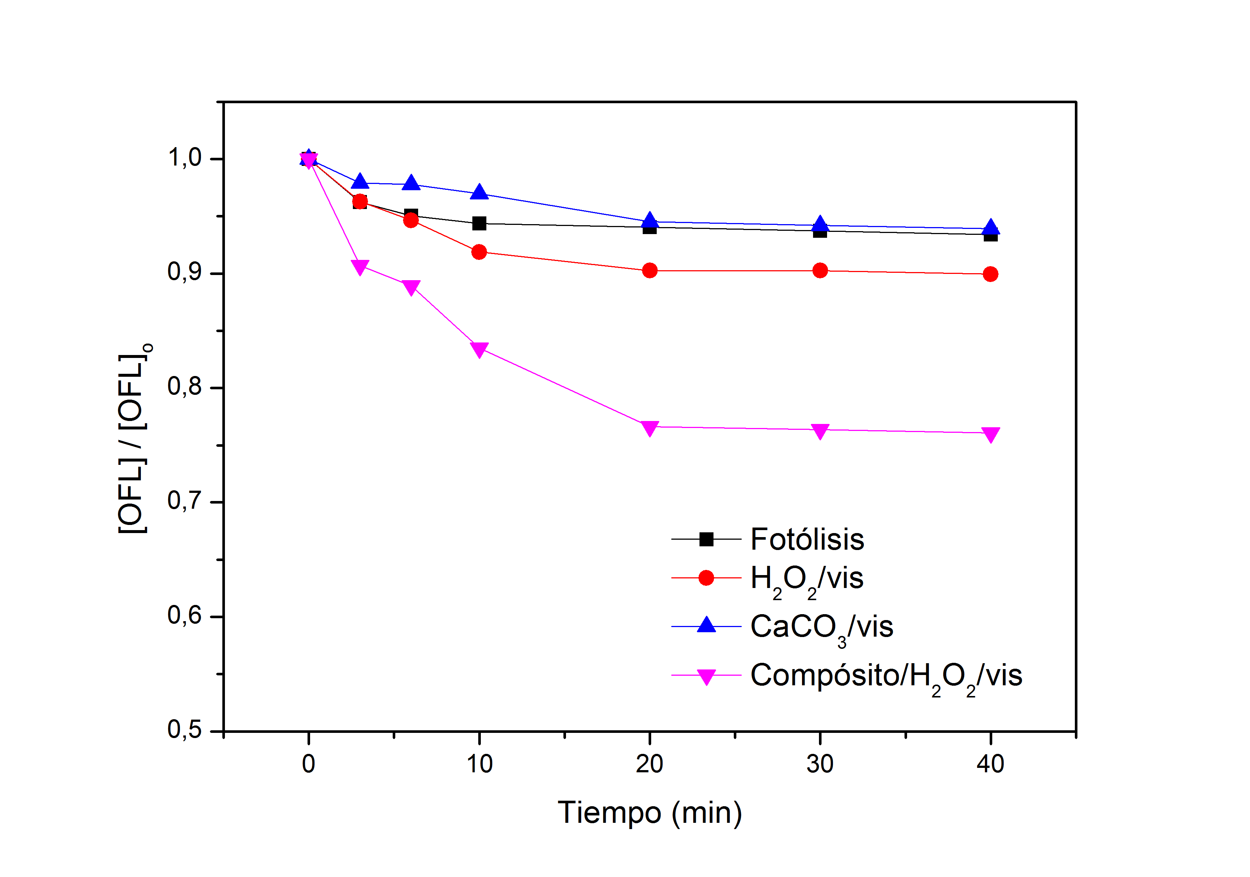
Efecto de Fotólisis, CaCO3, H2O2 y radiación visible (vis)
Figura 15. Degradación de OFL debido a: fotólisis; H₂O₂/vis; CaCO₃/vis y compósito/ H₂O₂/vis

Slide 31
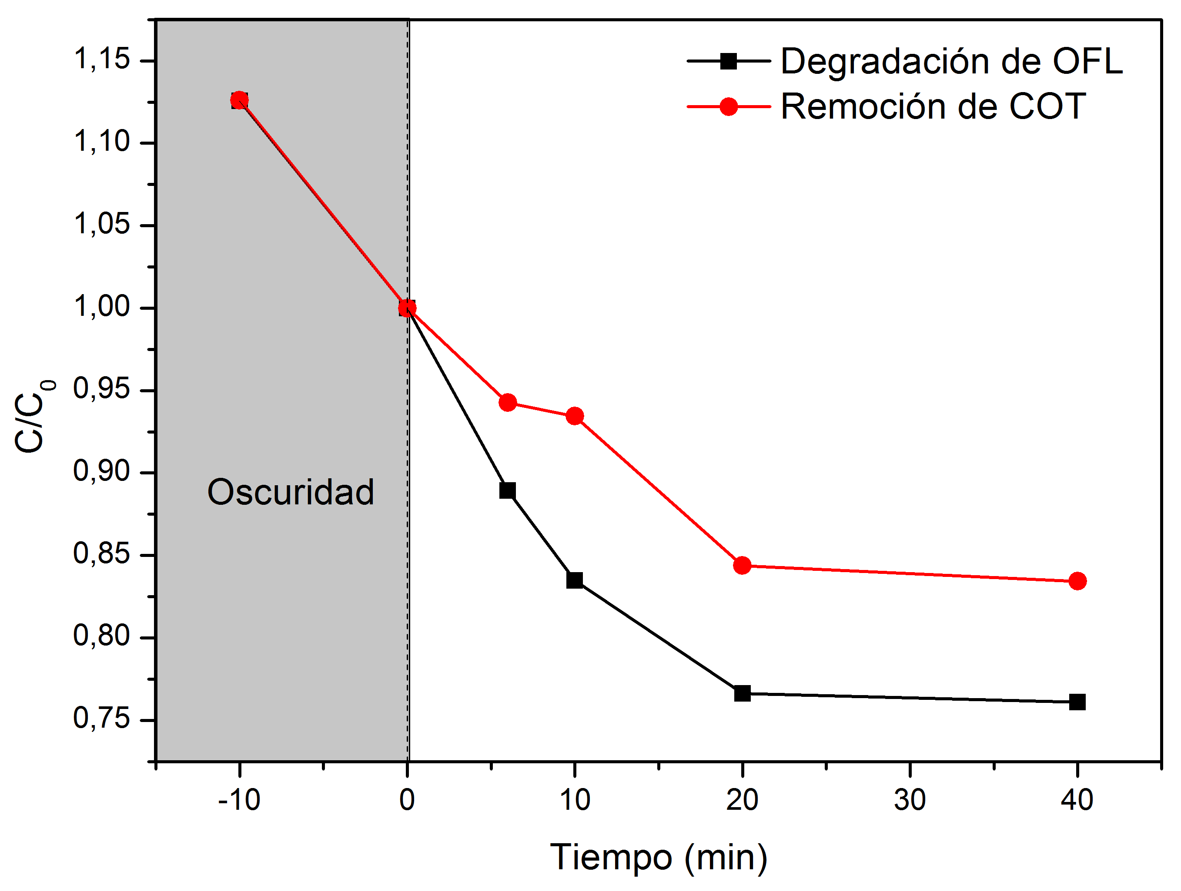
Mineralización y biodegradabilidad
Resultados de las mediciones de DQO
Muestra | DQO 1 (mg/L) | DQO 2 (mg/L) | Media DQO (mg/L) | Reducción del DQO (%)
Previo al tratamiento | 189 | 184 | 186,5 | 0
Posterior al tratamiento¹ | 109 | 149 | 129 | 30,83
Remoción/degradación: 34,85 %
Reducción de COT: 27,7 %
Figura 16. Cinética de remoción/degradación y mineralización de OFL
Reducción de DQO: 30,83 %

Slide 32
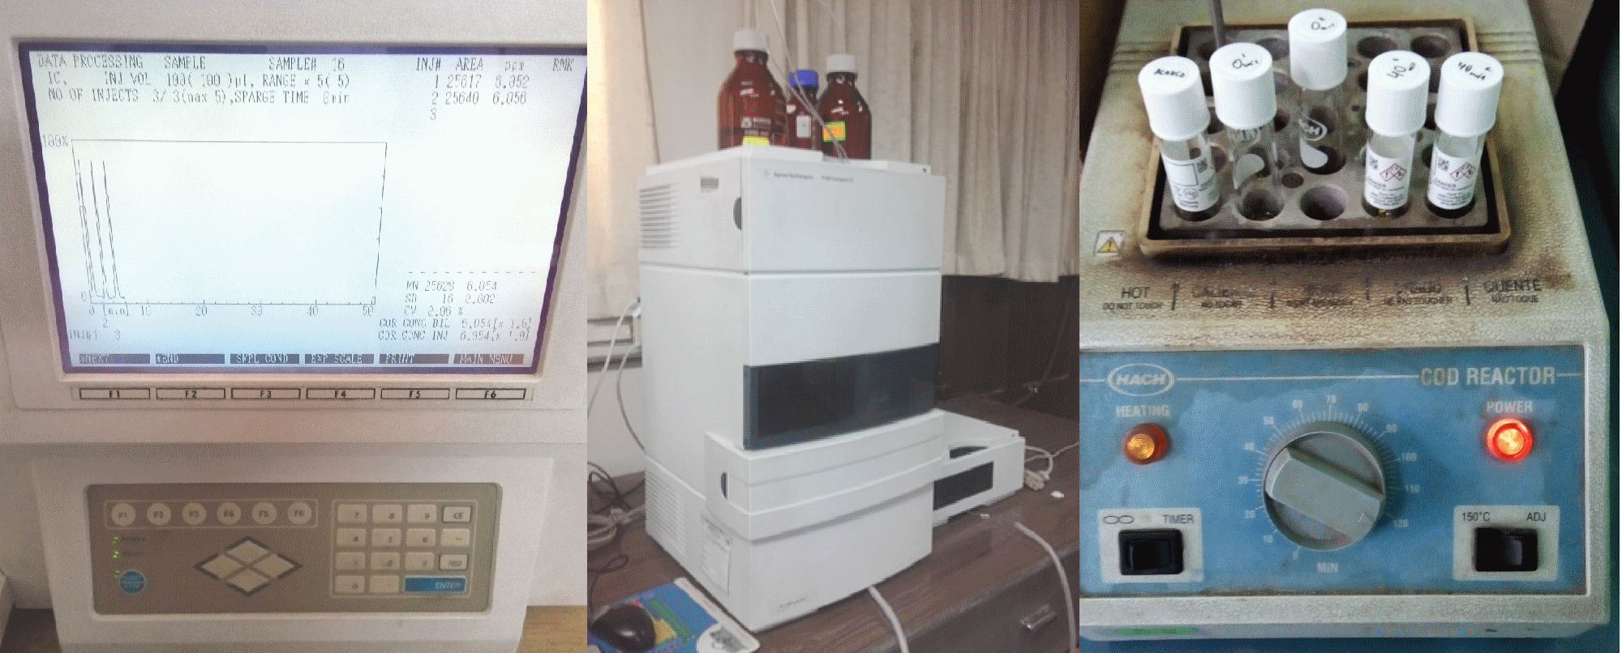
Conclusiones y recomendaciones

Slide 33
Conclusiones
Objetivo general
El compósito de g-C3N4 sintetizado a partir de urea y oxalato de calcio monohidratado mediante pirólisis, presenta actividad fotocatalítica con radiación visible y es posible usarlo para la degradación de ofloxacino disuelto en agua.
Objetivo específicos
El PZC determinado para el compósito de g-C₃N₄ fue 8,35. El SEM/EDS permitió determinar la morfología del compósito y su composición química. El FTIR permitió confirmar la presencia de CaCO₃ como componente mayoritario. Se observaron bandas débiles atribuibles al g-C₃N₄. El patrón DRX del compósito confirmó la presencia del CaCO₃ como componente mayoritario del compósito.
La adsorción de OFL sobre el compósito de g-C₃N₄ es favorable a pH 10 (pH por encima del PZC), remoción del 11 %. La adsorción presentó un mejor ajuste al modelo de isoterma de Freundlich.

Slide 34
Conclusiones
El tratamiento a pH 10 y concentración de H₂O₂ de 83,3 mg/L alcanzó la mayor degradación de ofloxacino (23,90 %). La degradación de ofloxacino mediante un proceso de fotocatálisis heterogénea con compósito de g-C₃N₄ y VIS se ajustó a un modelo cinético de pseudo-primer orden.
La adsorción y el tratamiento fotoquímico combinados, permitieron remover el 30,83 % del DQO y reducir el COT en 27,7 %. No fue factible determinar y evaluar variaciones de DBO₅.

Slide 35
Recomendaciones
Evaluar la utilización del principio empleado en la síntesis del compósito, para la inmovilización de g-C₃N₄ sobre materiales sólidos como placas de vidrio o cerámica.
Evaluar la degradación del antibiótico ofloxacino mediante fotocatálisis heterogénea con el compósito de g-C₃N₄ y radiación solar.
Estudiar condiciones que permitan mejorar la cantidad de g-C₃N₄ sobre el material soporte.
Estudiar la adición de otro semiconductor en el proceso de síntesis del compósito para mejorar su actividad fotocatalítica.

Slide 36


